Slide 1
«…Их подвиги в легендах…»
Какую роль сыграли павлодарцы в Великой Отечественной войне.

Slide 2
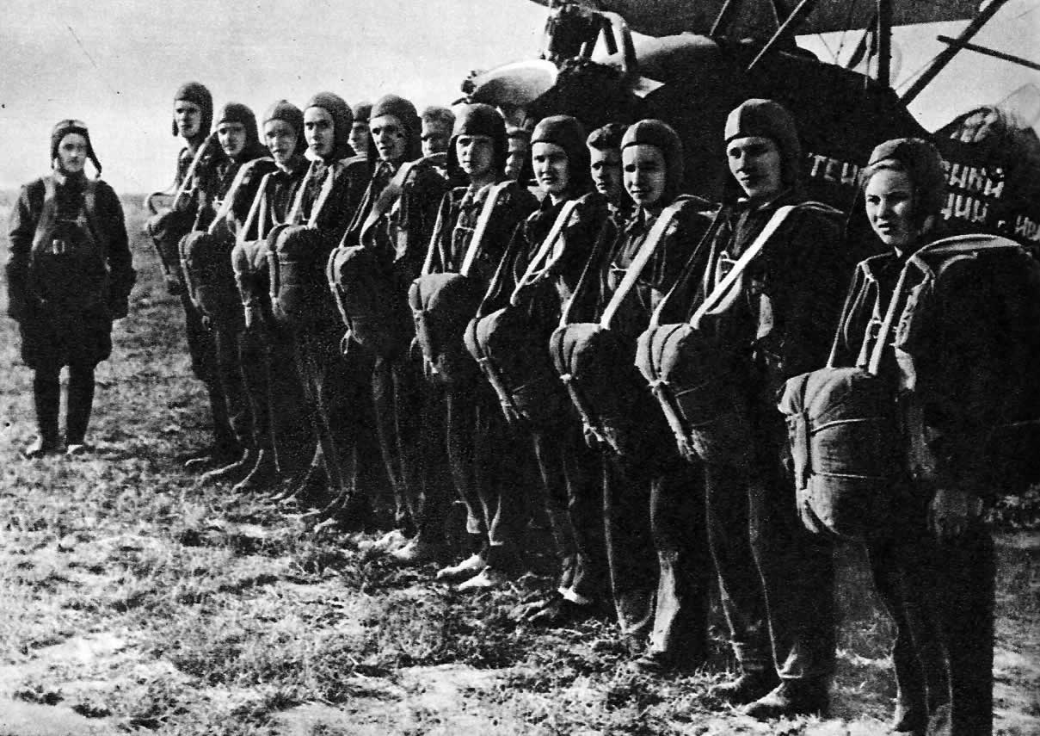
В годы Великой Отечественной войны военкоматы области успешно провели мобилизацию людских и материальных ресурсов, вели подготовку военных специалистов и среднего командного состава. Проводилась подготовка младших командиров в организациях Осавиахима.

Slide 3
Только за первый месяц войны в военкоматы области поступило 538 групповых и одиночных заявлений. Большинство добровольцев и мобилизованных в июне-июле 1941 года (призывалось сразу четырнадцать возрастов) были зачислены в 314 стрелковую дивизию, сформированную в городе Петропавловске и составили не менее одной трети ее личного состава. Особенно много было павлодарцев в 858 артполку, 590 отдельном зенитно-артиллеристском дивизионе. А в 1076 стрелковом полку павлодарцы составляли около 80% личного состава. Поэтому дивизию и ее воинские части по праву называют павлодарскими. Подвиг воинов 314 стрелковой дивизии подробно описан в книге Бикбулата Хазырова "Они защищали Ленинград".

Slide 4
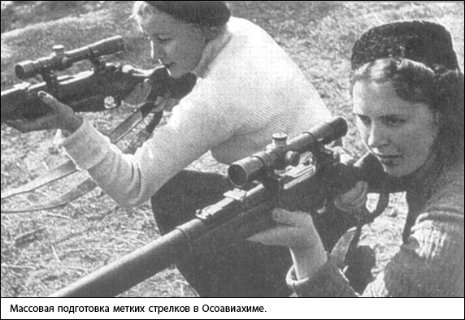
Всего за годы войны местными органами военного управления Павлодарской обасти было призвано 46257 военнообязанных. Боевые потери составили 22252 человека, т.е. 48% от призванных.

Slide 5
Военная реформа в Вооруженных Силах Республики Казахстан является общегосударственной задачей и всенародным делом, так как она затрагивает интересы национальной безопасности страны и каждой семьи. Поэтому в решении такой масштабной задачи принимает участие Правительство, Парламент, различные ведомства.
В соответствии с Указом Президента Республики Казахстан от 7 мая 2003 г. № 1085 и Директивой Министра обороны Республики Казахстан № 1/14/1/870 от 5 марта 2004 года, Павлодарский областной военный комиссариат переименован в Департамент по делам обороны Павлодарской области.

Slide 6
Книгу пишут фронтовики…
Порядка пятисот участников Великой Отечественной войны стали авторами книги «Подвиг павлодарцев — в памяти народной».
В своих воспоминаниях они рассказывают о фронтовых буднях, о земляках, не доживших до Победы. Среди авторов есть и женщины, которые наравне с мужчинами испытали тяготы военного времени. По сути, вдохновители нового издания — областной и павлодарский городской советы ветеранов — создали энциклопедию Великой Отечественной войны. Причем иллюстрированную.
Пока книга, изданная к 60-летию Победы, вышла тиражом в 1 000 экземпляров. Но фронтовики и акимат области планируют переиздать ее еще большим тиражом, чтобы подвиг павлодарцев в борьбе с фашизмом и воспоминания участников войны остались в памяти народной.

Slide 7
